Slide 1
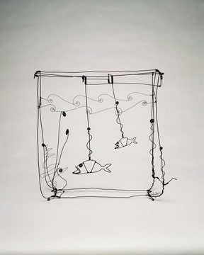
CALDER
Imágenes: Fuente: http://www.calder.org
Copyright CALDER FOUNDATION

Slide 2

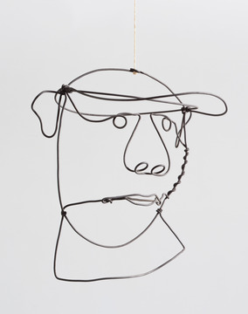
CALDER
Imágenes: Fuente: http://www.calder.org
Copyright CALDER FOUNDATION

Slide 3
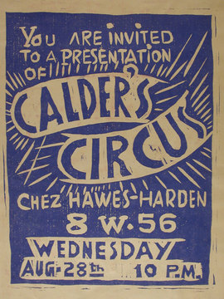
CALDER
Imágenes: Fuente: http://www.calder.org
Copyright CALDER FOUNDATION

Slide 4
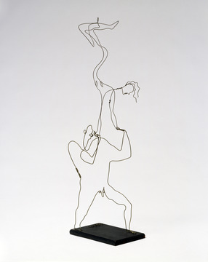
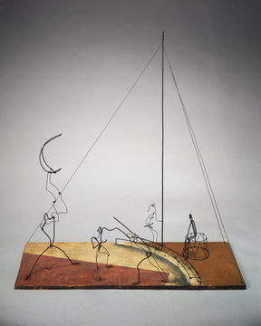
CALDER
Imágenes: Fuente: http://www.calder.org
Copyright CALDER FOUNDATION

Slide 5
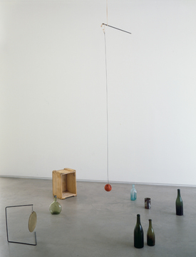
CALDER
Imágenes: Fuente: http://www.calder.org
Copyright CALDER FOUNDATION

Slide 6


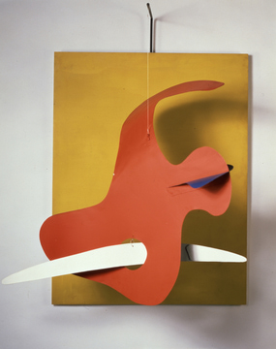
CALDER
Imágenes: Fuente: http://www.calder.org
Copyright CALDER FOUNDATION

Slide 7
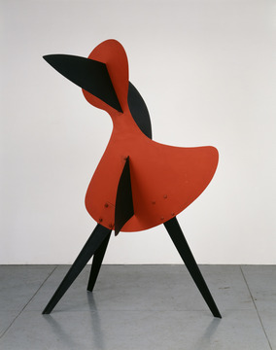
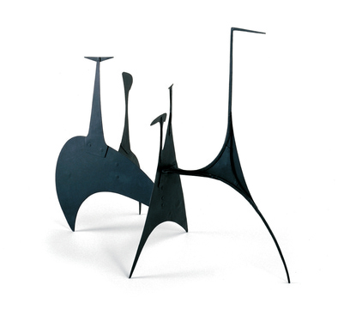
CALDER
Imágenes: Fuente: http://www.calder.org
Copyright CALDER FOUNDATION

Slide 8
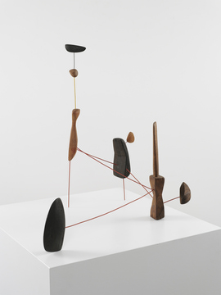
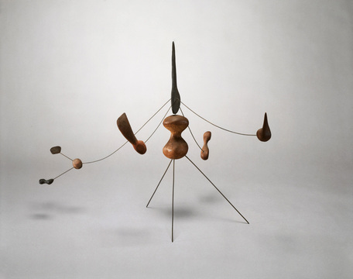
CALDER
Imágenes: Fuente: http://www.calder.org
Copyright CALDER FOUNDATION

Slide 9
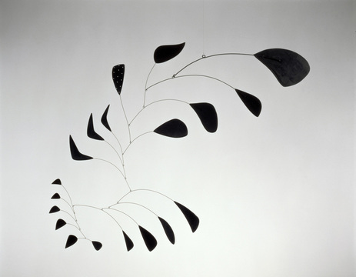

CALDER
Imágenes: Fuente: http://www.calder.org
Copyright CALDER FOUNDATION

Slide 10

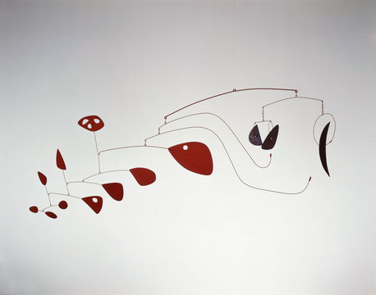
CALDER
Imágenes: Fuente: http://www.calder.org
Copyright CALDER FOUNDATION

